Slide 1
Luoghi e professioni del cibo
Classe 3 sez. E

Slide 2
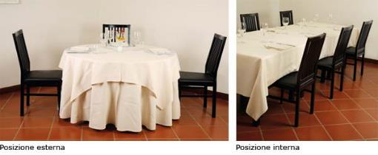
LA MISE EN PLACE E IL SERVIZIO DEI PIATTI
Con l’espressione francese “mise en place” – che si pronuncia “mis an plas” e letteralmente significa “messa sul posto” – si indica la preparazione di tutto il materiale necessario per un corretto servizio.
Di solito è svolta prima dell'arrivo dei clienti e se eseguita con cura, garantisce un servizio scorrevole: “una buona mise en place è metà lavoro”.
La preparazione del tavolo di servizio o consolle consente al cameriere di avere a portata di mano il materiale che occorre durante il servizio, senza doversi allontanare dal posto di lavoro.
Sul tavolo di servizio o consolle il cameriere disporrà in ordine, dopo averli prelevati dall’ office, i seguenti materiali:
Biancheria di riserva
tovaglie
tovagliette o coprimacchia
tovaglioli
Mollettone

Slide 3
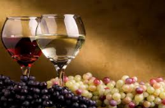
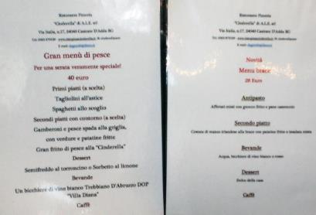
Posate (disposte con le parti concave l’una nell’altra)
Bicchieri
acqua
vino rosso
vino bianco
stoviglie
piatti per vivande fredde (accatastati secondo la loro misura)
piatti e tazze per vivande calde (vanno posti nell’armadio riscaldante, negli appositi scalda piatti o sugli scalda vivande)
Scaldavivande e scaldapiatti (o réchaud)
Vassoi di servizio (di diverse grandezze)
Carte dei vini e menù del giorno (in quantità sufficiente)

Slide 4
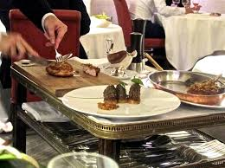
SERVIZIO AL GUÉRIDON
Tra i vari tipi di servizio quello al guéridon è considerato dagli addetti ai lavori meno giovani come il servizio di sala di classe.
In cucina, le pietanze sono preparate in grandi vassoi (o pirofile) e poi portate sul guéridon di sala posto vicino al tavolo dei clienti.
Successivamente, lo chef de rang sistema elegantemente le portate nei piatti con la clips ed il commis provvede a servire i clienti alla loro destra.
Semplice, no? Per questo può essere utilizzato per i servizi alla carta, i banchetti fino ad un massimo di 20 persone ed i servizi privati.

Slide 5
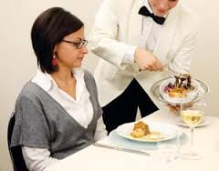
SERVIZIO ALL’INGLESE
Passiamo ad un altro classico. Presupposto principale? Il corretto uso della clips. Le vivande calde sono poste su un vassoio di portata e servite dal cameriere alla sinistra del cliente. Oltre però a quest’aspetto, il servizio presenta non poche insidie visto che il rischio di sporcare la tovaglia, o peggio ancora, il cliente è sempre dietro l’angolo. Per questo occorre tanto esercizio e spesso è affidato solo ai camerieri più esperti.

Slide 6
SERVIZIO ALLA FRANCESE
In questo stile ci sono due diverse scuole di pensiero entrambe caratterizzate da un unico aspetto: il cliente deve servirsi da solo. Per questo si parla di servizio alla francese diretto e indiretto. Nel primo, indubbiamente quasi in disuso, il cameriere porge sulla sinistra del commensale il piatto di portata con le vivande e le clips lasciando che sia poi il cliente a servirsi. In sostanza: lento e macchinoso. Nel secondo, sia i piatti di portata che le clips sono posti sul tavolo, lasciando poi che siano i clienti a servirsi passandosi il piatto tra loro. In sostanza, rapido e informale. Per questo il servizio alla francese indiretto è utilizzato in osterie, trattorie e agriturismi.

Slide 7
SERVIZIO ALL’ITALIANA
Uno dei servizi più conosciuti è quello del servizio alla carta. In questo caso, i piatti sono preparati in cucina e poi serviti direttamente dal cameriere sul lato destro del cliente con o senza cloche. In sostanza, un servizio semplice e rapido, da non utilizzare davanti a cibi interi da sporzionare al tavolo.

Slide 8
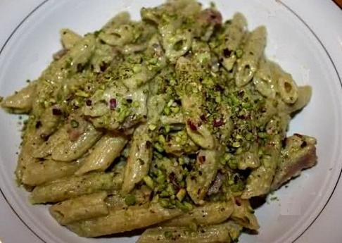
PASTA AL PISTACCHIO
INGREDIENTI Kcal
120 g DI PISTACCHIO NON SALATO 598
60 g DI ZUCCHERO 410
25 g DI MANDORE 576
80 g DI SPAGHETTI 145
14 g DI ACQUA
Pistacchi Mandorle
598:100=X:120 576:100=X:25
X=598x120/100= 717,6 X=576x25/100=144
Zucchero Spaghetti
410:100=X:60 145:100=X:80
X = 410x60/100= 246 X=145x80/100=116
Calcolo kcal= 717,6+144+246+116=1223,6
Le Kcal di un piatto al pistacchio sono 1223,6

Slide 9
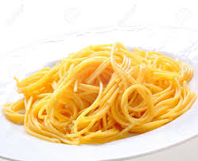
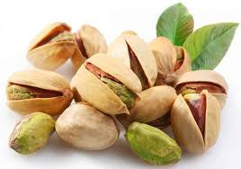
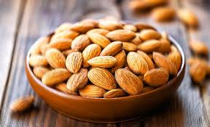
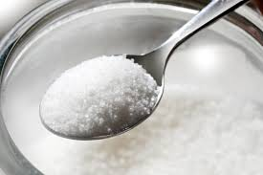
Alimenti | Kcal
120 g di pistacchio | 598
60 g di zucchero | 410
25 g di mandorle | 576
80 g di spaghetti | 145
14 g di acqua

Slide 10
Pianificare un evento : regole per elaborare un menù per la ristorazione scolastica
FABBISOGNO ENERGETICO
FEG:metabolismo basale per l’attività fisica , il metabolismo basale è l’energia a riposo
LAF: energia consumata in base all’attività fisica
FEG=metabolismo basale x LAF+ 1,62 colazione 20 %
MB =17,5x 60+651=1701 spuntino 5%
1701x1,60=2721Kcal diviso in 5 pasti pranzo 40%
merenda 5%
2721x20/100=544 colazione cena 30%
2721x5/100=136 spuntino
2721x40/100=1088 pranzo
2721x5/100=136 merenda
2721x30/100=816 cena

Slide 11
Menù da lunedì a venerdì per quattro settimane tenendo conto della stagionalità degli alimenti
Giornaliero 2800 kcal 5 pasti
colazione
Pranzo 1600 kcal spuntino
pranzo
merenda
cena
Macronutrienti = carboidrati, lipidi, proteine
Micronutrienti = vitamine e Sali minerali
carboidrati = 60%
PRANZO lipidi=25% 1033 KCAL
Proteine=15%
2800x60/100=1680 kcal CARBOIDRATI
2800X25/100=700 kcal LIPIDI
2800x15/100=420 kcal PROTEINE

Slide 12
(PRANZO)
1680x40/100=672 kcal carboidrati (4)
700x40/100= 280 kcal lipidi (9)
420x40/100= 168 kcal proteine (4)
(GRAMMI)
672:4=168 g
280:9=31 g
168:4=42 g
Ristorazione collettiva
Alimentazione basata sulla dieta mediterranea
Caratteristiche merceologiche
Mantenere stagionalità ( frutta e verdura)
Cambiare menù giornaliero
Metodi di cottura

Slide 13
lunedì | Martedì | Mercoledì | Giovedì | Venerdì
Pasta al tonno Pasta 90,100g Tonno 40g Cipolla, aromi, Sale q.b. | Risotto alla zucca Riso 90,100g zucca 70g Parmigiano 10g Olio 10g Cipolla, olio vegetale, aromi e sale q.b. | Minestrone di verdure Pasta 40 g Patate 90 g Verdura 70g Parmigiano 10g Olio 5g Brodo,aromi e sale q.b. | Ravioli ricotti e spinaci 80 g Burro 5 g Salvia q.b. | Gnocchi di pomodoro 240 g pelato 50g Parmigiano 10g Olio 5 g Brodo vegetale aromi e sale q.b.
Mozzarella o ricotta 100g | Petto di pollo, burro e salvia Pollo 90g Burro 5g Farina “00” Aromi, sale q.b. | Patate prezzemolate 200g Olio 7/10g | Hamburger di carne bovina 90 g Sale e pepe q.b. | Pesce al forno Pesce tipo:platessa 110g Olio7/10g Pangrattato,limone q.b.
Verdure lesse 150g Olio 6g |  |  | Carciofi gratinati 100g Pecorino 8 g Olio 10g Pangrattato 10g | Purè patate 150g Latte 70g Burro 8g Parmigiano q.b.
 |  |  | torta alle mele 100g

Slide 14
Com’è costituita un’azienda.
L’azienda è un’organizzazione durevole di persone e di beni che compie una serie di operazioni con il fine di soddisfare i bisogni umani.
Gli elementi costituivi dell’azienda sono:
l’organizzazione durevole, destinata a durare nel tempo. Le aziende vengono costituite per rimanere in vita per periodi di tempo indeterminati o, comunque, per lunghi periodi. Per esempio chi apre un ristorante lo fa con lo scopo di farlo durare nel tempo.
le persone (risorse umane) operano all’interno dell’organizzazione dove svolgono funzioni e compiti diversi, sia manuali che intellettuali, in base al loro livello di responsabilità. Se il ristorante è di piccoli dimensioni, al suo interno lavorerà solo il proprietario, magari avvalendosi della collaborazione dei suoi familiari. Ma se il ristorante assume dimensioni maggiori il proprietario necessita della collaborazione di altri soggetti, come il cuoco e i camerieri.
i beni economici, costituiscono il patrimonio dell’azienda e sono destinati a essere utilizzati o venduti per lo svolgimento dell’attività. Alcuni beni possono essere utilizzati più volte ossia i (beni durevoli), altri, invece, sono destinati a essere impiegati una sola volta in quanto vengono “consumati” nell’utilizzo (beni a breve circolo di utilizzo).

Slide 15
Le operazioni, effettuate dai soggetti interni all’azienda per raggiungere lo scopo per la quale essa è stata costituita. Le operazioni aziendali devono essere tra loro strettamente coordinate e collegate per evitare sprechi di risorse economiche. Il proprietario del ristorante deve accordarsi con il cliente sul menu da servire, sul numero dei coperti e il prezzo pro-capite.
Il fine, cioè lo scopo per il quale è costituita l’azienda, che è quello di soddisfare i bisogni umani, pubblici o privati. Il ristorante ha come fine quello di fornire ai propri clienti un servizio che soddisfi in pieno le loro esigenze.
Aziende profit oriented quando l’attività svolta è finalizzata a ottenere un utile (profitto) cioè un guadagno per il soggetto che ha costituito l’azienda. Si ha un profitto quando al termine del periodo di riferimento, i ricavi sono maggiori dei coti
Ricavi – costi = utile(profitto)
Nelle aziende profit oriented è sempre presente un processo di produzione dei beni o servizi destinati allo scambio, cioè a essere venduti su mercato. Esse sono chiamate imprese e il soggetto che lo costituisce è l’imprenditore. Il profitto rappresenta il compenso che l’imprenditore ottiene per l’attività svolta, per i mezzi finanziari e per il rischio assunto.

Slide 16
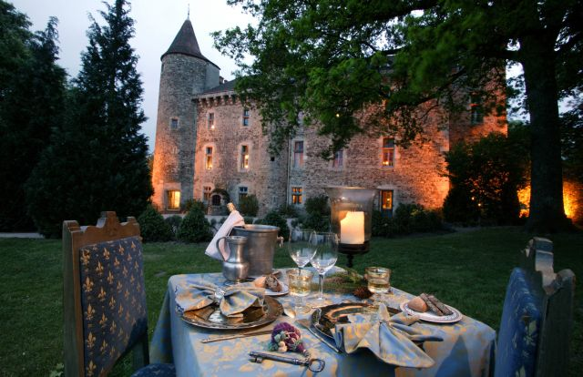
Luxe à Boire

Slide 17
La brigade de restaurant
Le directeur du restaurant est responsable de la gestion du restaurant, du recrutement du personnel et de l’organisation du travail en salle et en cuisine. Il doit avoir une grande expérience, une vaste culture, de bonnes compétences organisatrices et relationnelles.
Le maìtre d’hotel accuille les clients, les accompagne à leur table et prend les commandes. Il collabore avec le directeur du restaurant et le chef pour le rédaction du menu et le recrutement du personnel. Il organise le travail de la brigade et remplace le directeur quand celui-ci est absent. On lui demande de faire preuve d’élégance, de savoir-faire, de posséder de bonnes compétences professionelles et de maìtriser une ou plusieurs langues étrangères.
Le chef de rang est responsable d’un des rang de la salle ( de 4 à 8 tables), il partecipe à la mise en place, il dirige les commis de rang et il s’occupe du service del clients. Il doit avoir une bonne culture de base, etre courtois et bien connaìtre plusieurs langues étrangères.
Le sommelier s’occupe de la gestion de la cave, il rédige la carte des vins et il conseille les clients sur le choix des vins. Il doit etre bon communicateur, aimable, doué d’unne bonne mémoire et avoir des gestes élégants.

Slide 18
Le chef trancheur est responsable de la préparation et de la mise en place des buffets. C’est lui qui s’occupe de la découpe de la viande au buffet et du service à la voiture de tranche. Il est souvent remplacé par le maìtre d’hotel.
Le commis serveur fait la mise en place et il assume l’untretien des locaux et du matériel. On attend de lui une bonne discipline, de la précision, de l’ordre et de l’aisance.
Le barman est le responsable du bar, il prépare ei sert les boissons froides ainsi que chaudes et les cocktails au bar. Il doit avoir de bonnes compétences communicatives dans sa propre langue et un langues étrangères et faire preuve de fantaisie, de passion et de courtoisie.
Le commis de café sert les consommations, il nettoie et il entretient lea locaux.

Slide 19
The Savoy

Slide 20
Job specifications and duties
Restaurant manager:
The person in charge of the restaurant and banqueting organization. He/she ensures that everything is properly carried out. He/she interviews applicants for jobs, is responsible for staff training and plans shifts, duty rotas and holiday lists.
Head waiter:
The person in direct charge of the restaurant service. He/she ensures that everything is prepared properly before the service starts. He/she welcomes the customers, takes them to the table, takes their orders and then leaves them in the care of the station waiter.
Station waiter:
The person responsible for a station, i.e. a set of four to eight tables. He/she carries out the service helped by the commis waiter.

Slide 21
Commis waiter:
A less experienced waiter. He/she receives instructions from the station head waiter and usually does the same job as the station head waiter.
Lounge waiter:
The person responsible for serving morning coffee, afternoon teas, aperitifs and liqueurs before and after meals.
Floor waiter:
The waiter in charge of a complete floor in a hotel. He/she serves all the meals and beverages to the rooms.
Apprentice:
A person learning the job. He/she is responsible for the cleanliness of the restaurant, keeps the sideboard stocked and may be asked to serve starters, cold sweets or cheeses from the trolleys.
Wine steward:
This waiter serves all the alcoholic drinks during a meal. He/she has a good knowledge of all kinds of wine and what foods they go with.

Slide 22
#NOIDISALA
ieri oggi domani

Slide 23
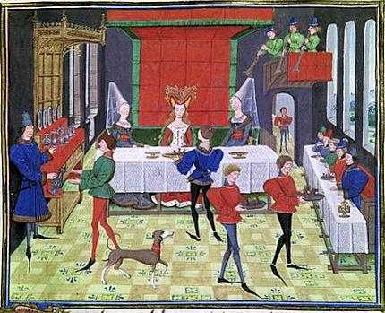
Fino al Medioevo le portate erano disposte tutte in tavola contemporaneamente e ogni commensale era libero di servirsi di ciò che desiderava. Non c’erano abbinamenti gastronomici, né un ordine prestabilito dei piatti. Le pietanze erano già porzionate per essere liberamente mangiate con le mani, tagliate anche davanti ai commensali dalla figura dello scalco, oggi, maître. L’introduzione della forchetta a tavola risale alla seconda metà del Settecento e il bicchiere non veniva collocato sulla tavola.
Nel Rinascimento il pasto cominciò ad avere una struttura che prevedeva più portate, ogni portata comprendeva molte preparazioni. Non essendoci un ordine prestabilito dei piatti, il tutto era servito dal credenziere.

Slide 24
La professione del cameriere è sicuramente cambiata nel corso del tempo e oggi è chiaro a tutti che non basta imparare l’Abc del mestiere ma occorre partecipazione, grande disponibilità e- perché no- cultura.
Il vero ruolo della sala non è molto compreso e soprattutto è spesso sottovalutato, invece è un lavoro che richiede tempo, studio e fatica ma anche capacità organizzative e di comunicazione,competenze sul servizio, conoscenza delle lingue straniere .
La divisa del cameriere invece non è cambiata e ancora oggi si richiede camicia bianca, giacca, pantaloni, papillon e scarpe nere.
Il maître di sala, se uomo, deve indossare uno smoking completo, se donnna deve indossare uno smoking senza cravatta; il suo compito è quello di accogliere il cliente , introdurlo in un ambiente confortevole e seguirlo, con garbo e discrezione, durante la sua permanenza nel locale scelto.

Slide 25
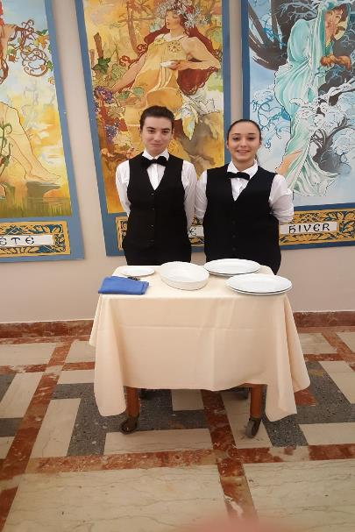
Le donne e la sala
Nell’ambito della ristorazione esiste ancora una forte disparità tra uomo e donna sia in Sala che in Cucina per molteplici motivi.
In primis la ristorazione è fatta di orari impossibili, ritmi di vita difficili da sopportare ed esigenze diverse rispetto a quelli che può avere un uomo.
Resta poi da considerare la mentalità maschilista per cui la donna è spesso guardata con diffidenza, le si dà scarsa fiducia e la si induce ad assumere comportamenti difensivi a volte duri e poco accomodanti.
Ma in questo ruolo dove è importante la “lettura” immediata del cliente, l’abilità di gestire l’incognita umana, la capacità di essere risoluti e nel contempo accomodanti, la donna ha sicuramente la possibilità di esprimere il proprio valore e le proprie qualità umane e professionali.
Via libera quindi ad una ristorazione in cui le dinamiche lavorative si adattino alle peculiarità delle persone coinvolte, in modo da valorizzarne al massimo potenzialità e capacità.

Slide 26
I.P.S.E.O.A “I. e V. Florio”
Classe 3 sez. E
A.S. 2016/17

